Slide 1

CHÀO MỪNG CÁC CON ĐẾN VỚI TIẾT HỌC!

Slide 2
KHỞI ĐỘNG
Một hình lập phương có cạnh 7cm, nếu gấp cạnh của hình lập phương lên 6 lần thì diện tích xung quanh và diện tích toàn phần của nó gấp lên bao nhiêu lần?
6 lần, 3 lần
9 lần, 9 lần
36 lần, 36 lần
6 lần, 12 lần

Slide 3
Toán
Thể tích của một hình
1
Khái niệm thể tích của một hình.
2
So sánh thể tích các hình với nhau
3
Luyện tập

Slide 4

1. Khái niệm thể tích của một hình

Slide 5


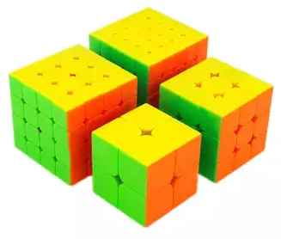
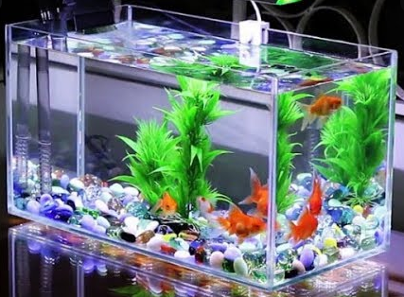

Slide 6
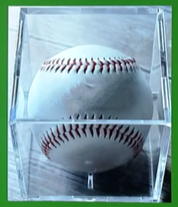
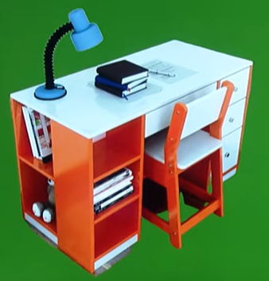

Slide 8
Thể tích của một hình là khoảng không gian mà hình đó chiếm chỗ.

Slide 9

2. So sánh thể tích các hình với nhau

Slide 10
Ví dụ 1:
Hình hộp chữ nhật
Hình lập phương
Thể tích của hình lập phương nhỏ hơn thể tích của hình hộp chữ nhật hay thể tích của hình hộp chữ nhật lớn hơn thể tích của hình lập phương.

Slide 11
b) Ví dụ 2:
A
B
Hình A gồm 4 hình lập phương bằng nhau.
Hình B cũng gồm 4 hình lập phương như thế.
Ta nói: Thể tích hình A bằng thể tích hình B.

Slide 12
c) Ví dụ 3:
=
+
P
M
P
N
Thể tích của hình P bằng tổng thể tích của hình M và hình N.

Slide 13
KẾT LUẬN
a) Ví dụ 1:
Một hình nằm hoàn toàn trong một hình khác thì có thể tích bé hơn.
b) Ví dụ 2:
Hai hình được hợp thành bởi các hình lập phương như nhau thì có thể tích bằng nhau.
c) Ví dụ 3:
A
B
Một hình được tách ra thành hai hay nhiều hình nhỏ thì thể tích của hình đó bằng tổng thể tích các hình nhỏ.
P
M
N

Slide 14
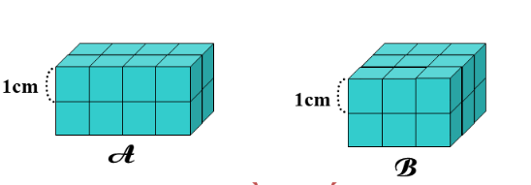
Bài 1. Trong hai hình dưới đây:
Hình hộp chữ nhật A gồm mấy hình lập phương nhỏ?
Hình hộp chữ nhật B gồm mấy hình lập phương nhỏ?
Hình nào có thể tích lớn hơn?

Slide 15

Cách 1:
Hình A gồm 4 lớp, mỗi lớp có 4 hình lập phương nhỏ
Vậy hình A có: 4 $×$ 4 = 16 (hình lập phương nhỏ)

Slide 16

Cách 2 :
A
Hình A gồm 2 lớp, mỗi lớp có 8 hình lập phương nhỏ
Vậy hình A có: 8 $×$ 2 = 16 (hình lập phương nhỏ)

Slide 17
Cách 3:
A
Hình A gồm 2 lớp, mỗi lớp có 8 hình lập phương nhỏ
Vậy hình A có: 8 $×$ 2 = 16 (hình lập phương nhỏ)

Slide 18
Bài 1: Trong hai hình dưới đây:
Hình hộp chữ nhật A gồm mấy hình lập phương nhỏ?
Hình hộp chữ nhật A gồm 16 hình lập phương nhỏ?
Hình hộp chữ nhật B gồm mấy hình lập phương nhỏ?
Hình nào có thể tích lớn hơn?

Slide 19

Bài 1. Trong hai hình dưới đây:
1cm
1cm
A
B
Hình hộp chữ nhật A gồm 16 hình lập phương nhỏ?
Hình hộp chữ nhật B gồm mấy hình lập phương nhỏ?
Hình hộp chữ nhật B gồm 18 hình lập phương nhỏ?
Hình nào có thể tích lớn hơn?
Hình B có thể tích lớn hơn hình A
Hình B gồm 2 lớp, mỗi lớp có 9 hình lập phương nhỏ
Vậy hình B có: 9 $×$ 2 = 18 (hình lập phương nhỏ)

Slide 20

Bài 2:
Hình A gồm mấy hình lập phương nhỏ?
Hình A gồm 45 hình lập phương nhỏ.
Hình B gồm mấy hình lập phương nhỏ?
So sánh thể tích của hình A và hình B.
B
A
Hình A gồm 3 lớp, mỗi lớp có 15 hình lập phương nhỏ
Vậy hình A có: 15 $×$ 3 = 45 (hình lập phương nhỏ)

Slide 21
Bài 2:
Hình A gồm 45 hình lập phương nhỏ.
Hình B gồm 26 hình lập phương nhỏ.
Hình B gồm mấy hình lập phương nhỏ?
Hình A có thể tích lớn hơn hình B.
So sánh thể tích của hình A và hình B.
A
B
Vậy hình B có: (9 $×$ 3) – 1 = 26 (hình lập phương nhỏ)

Slide 22
Bài 3: Có 6 hình lập phương nhỏ cạnh 1cm. Hãy xếp 6 hình lập phương đó thành một hình hộp chữ nhật. Có bao nhiêu cách xếp khác nhau?
1cm

Slide 23
Cách 1
1cm
1cm
6cm

Slide 24
6cm
1cm
1cm

Slide 25
Cách 1
Cách 2

Slide 26
3cm
1cm
2cm

Slide 27
Cách 1
Cách 2
Cách 3

Slide 28
3cm
1cm
3cm

Slide 29
Cách 1
Cách 2
Cách 3
Cách 4

Slide 30
1cm
2cm
3cm

Slide 31
Cách 1
Cách 2
Cách 3
Cách 4
Cách 5

Slide 32
Kiến thức cần nhớ
Hai hình có cùng số hình lập phương bằng nhau thì có thể tích bằng nhau.
Hai hình có thể tích bằng nhau có thể có hình dạng khác nhau.
Dùng các hình lập phương bằng nhau để so sánh thể tích của một hình.

Slide 33

DẶN DÒ
Xem lại bài. Hoàn thành vở bài tập trang 30, 31.
Chuẩn bị bài xăng-ti-mét khối. Đề-xi-mét khối.

Slide 34

Tạm biệt các con!

